Slide 1
職場故事
(Animaze)
Notes:
大家好，今天我要來介紹我的職場故事

Slide 2
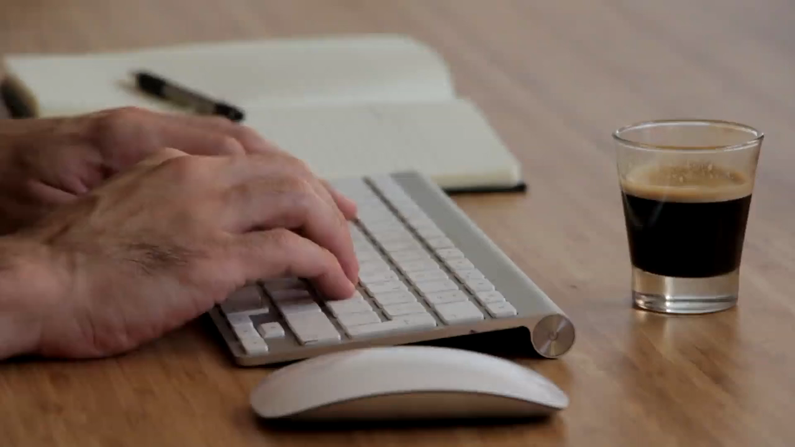
一、目標
Notes:
https://cdn.pixabay.com/video/2015/10/16/1046-142621379_large.mp4
大學畢業後，我進入了一家設計公司，擔任插畫設計師。夢想著能夠創作出讓整個業界矚目的作品，並成為一名知名的設計師。剛進公司時，我充滿幹勁，期待能參與重要的專案，展現自己的創意。

Slide 3
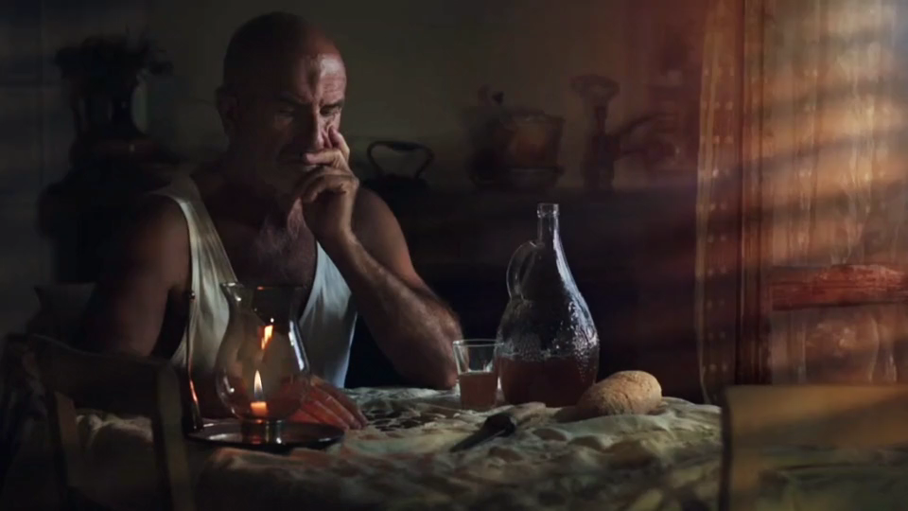
二、阻礙
Notes:
https://cdn.pixabay.com/video/2022/09/07/130513-747472688_large.mp4
然而，現實並不如我所想。公司分配給我的都是些簡單而瑣碎的工作，比如修圖、調整色彩，或者為別人的作品做後期處理，毫無發揮創意的空間。我的想法總是被主管否定，或是被要求按照現有的範本來工作，這種重複且單調的工作讓我感到挫敗，甚至懷疑自己的能力。

Slide 4
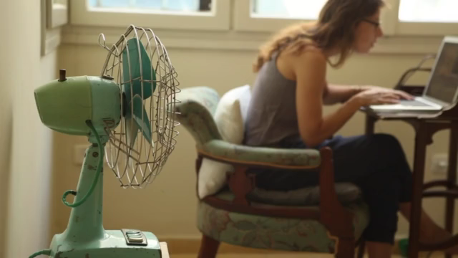
三、努力
Notes:
https://cdn.pixabay.com/video/2015/10/16/1028-142624363_large.mp4
儘管如此，我沒有放棄。我利用下班後的時間，繼續創作個人作品，並且開始學習一些新軟體和技術，以提高自己的能力，我還積極參與公司的設計比賽，努力尋找能展示自己創意的機會。

Slide 5
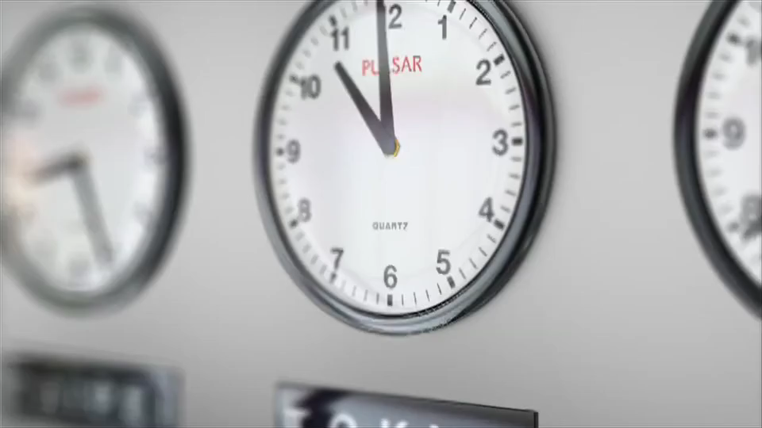
四、結果
Notes:
https://cdn.pixabay.com/video/2016/09/21/5436-183788532_medium.mp4
經過一段時間的努力，我的作品風格越來越成熟，逐漸在公司內外得到了認可。有一天，公司的創意總監決定讓我負責一個大型廣告專案的插畫部分，這是我一直夢寐以求的機會。

Slide 6

五、意外
Notes:
https://cdn.pixabay.com/video/2020/04/20/36702-412858334_large.mp4
我全力以赴，甚至熬夜完成了幾個極具創意的草圖，準備在會議上展示。然而，就在我準備提案的前一天，客戶突然改變了需求，要求大幅修改設計方向，這意味著我過去一周的心血全都白費了。

Slide 7
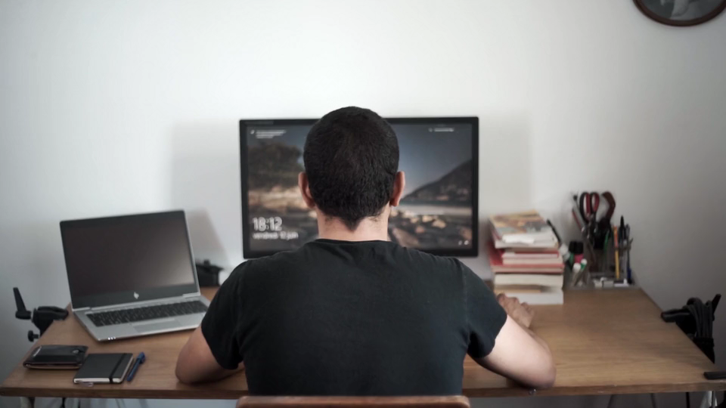
六、轉彎
Notes:
https://cdn.pixabay.com/video/2020/06/16/42305-431511171_large.mp4
面對這樣的突發變故，我感到非常沮喪，甚至想過放棄這個專案。然而，在同事們的鼓勵下，我決定靈活應對，重新審視客戶的新需求，並發現其實還有很多創作空間可以挖掘。於是，我迅速調整了設計方案，並融合了自己獨特的創作風格

Slide 8

七、結局
Notes:
https://cdn.pixabay.com/video/2021/09/05/87593-602317653_large.mp4
最終，我的設計得到了客戶的高度認可，這個廣告專案也因此大獲成功。我不僅成功打開了職場生涯的局面，還贏得了更多的專案機會。我在公司內外的名聲迅速提升，逐步實現了成為知名設計師的夢想

